Slide 1

SALUD PUBLICA

Slide 2


SALUD
“La Salud es el resultado de los cuidados que uno se dispensa así mismo y a los demás, de la capacidad de tomar decisiones y controlar la propia vida y de asegurar que la sociedad en la que uno vive ofrezca a todos sus miembros la posibilidad de gozar de un buen estado de salud.”
“La Salud se crea y se vive en el marco de la vida cotidiana, en los centros de enseñanza , de trabajo y de recreo”
Carta de Otawa Canadá, 1986.

Slide 3
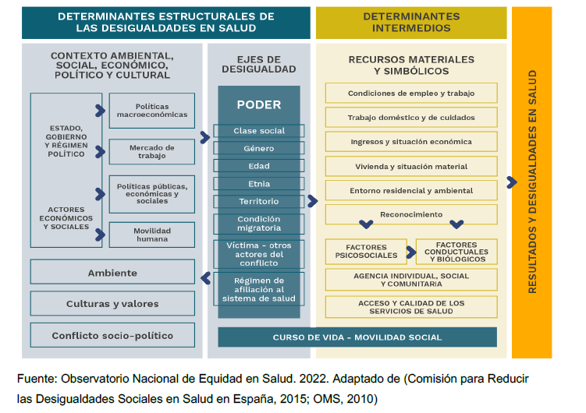
DETERMINANTES SOCIALES EN SALUD
Son las circunstancias en que las personas nacen, crecen, viven, trabajan y envejecen, incluido el sistema de salud (OMS, 2007). Esas circunstancias son el resultado de la distribución del dinero, el poder y los recursos a nivel mundial, nacional y local, que dependen a su vez de las políticas adoptadas (OMS, 2010).

Slide 4

DINÁMICA EN LA ATENCIÓN
95-97% | 3 % POBLACIÓN MUNDIAL CON TAB (OMS) 4% ANSIEDAD, 5% DEPRESION
PREVENCIÓN UNIVERSAL /
PRIMARIA
PREVENCIÓN SELECTIVA / SECUNDARIA
PREVENCIÓN INDICADA /
TERCIARIA
PROMOCION
MANTENIMIENTO DE LA SALUD
DIAGNÓSTICO
TRATAMIENTO
REHABILITACION
PALIACION
DETECCIÓN TEMPRANA
PROTECCIÓN ESPECIFICA

Slide 5
MARCO LEGAL
SISTEMA GENERAL DE SEGURIDAD SOCIAL EN SALUD
LEY 100 DE 1993
LEY 715 DE 2001
COMPETENCIAS
Res 3280 de 2018
Res 295 de 2023
PIC
PLAN DECENAL DE SALUD PÚBLICA
Res. 2367/2023
Lineamientos EBS
Res. 2206 de 2022
LEY 1438 DE 2011
APS

Slide 6
MARCO LEGAL
LEY 1438 DE 2011
UNIFICACIÓN DEL PLAN DE BENEFICIOS
ASEGURAMIENTO UNIVERSAL
PLAN DE INTERVENCIONES COLECTIVAS
PLAN DECENAL DE SALUD PÚBLICA
MODELO DE ATENCIÓN PRIMARIA EN SALUD
Resolución 1841 de 2012 (Plan Decenal 2012-2021)
Resolución 1035 de 2022 (Plan Decenal 2022-2031)
EQUIPOS BÁSICOS DE SALUD
Resolución 295 de 2023
Resolución 518 de 2015
REDES INTEGRADAS DE SERVICIOS DE SALUD
Modificación
Resolución 2367 de 2023
PLAN DE DESARROLLO NACIONAL
LEY ESTATUTARIA 1751 DE 2015

Slide 7
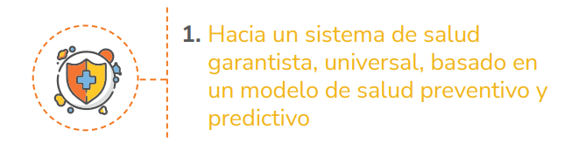

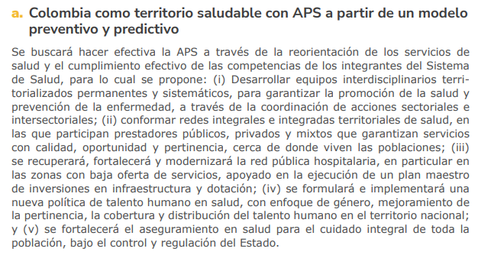



PLAN DE DESARROLLO NACIONAL

Slide 8
EJES
(Resultados- estrategias - metas)
PTS
PAS
ASIS
EBS
(Res 3280 – Res 518)

Slide 9
PLAN DE DESARROLLO MUNICIPAL
Línea Estratégica | Programa | Subprograma
DESARROLLO HUMANO Y SOCIAL | SALUD Y BIENESTAR | SALUD PÚBLICA
Desarrollo de un programa de seguridad alimentaria y nutricional que contribuya a mantener un estado de salud y nutrición adecuados de la población del municipio de Manizales
Fortalecimiento de la atención con enfoque diferencial en salud a pueblos y comunidades étnicas, población LGBTIQ+, población con discapacidad y otras poblaciones con condición y/o situación de vulnerabilidad en el municipio de Manizales
Implementación del modelo de atención primaria en salud en el municipio de Manizales
Desarrollo del proceso de gestión en salud pública en el municipio de Manizales

Slide 10
PLAN decenal de salud pública
Es la hoja de ruta que define la estrategia y la manera como la institucionalidad y la ciudadanía en general enfrentarán los retos de la salud pública en los territorios del país durante diez años, reconociendo la diversidad de contextos sociales, políticos, culturales y de salud, así como las dinámicas geopolíticas regionales y mundiales, en busca de la reducción de las inequidades y el avance hacia la garantía del derecho fundamental a la salud, constituido como un pacto social y un mandato ciudadano de carácter participativo, pluralista y multicultural que exige la participación y acción coordinada entre actores y sectores gubernamentales y no gubernamentales, para crear procesos, situaciones y circunstancias que favorezcan el ejercicio de la salud pública, la incidencia positiva sobre los determinantes sociales de la talud y el bienestar de las personas.

Slide 11
REFERENTES CONCEPTUALES
ESTADO SOCIAL DE DERECHO
DERECHOS HUMANOS
DERECHO FUNDAMENTAL A LA SALUD
DERECHO A LA SALUD DE LOS PUEBLOS Y COMUNIDADES
INTERCULTURALIDAD DE LA SALUD
DETERMINANTES SOCIALES DE LA SALUD
ATENCIÓN PRIMARIA EN SALUD
ENFOQUE TERRITORIAL
ENFOQUE DE PUEBLOS INDIGENAS Y COMUNIDADES ETNICAS
ENFOQUE PSICOSOCIAL
ENFOQUE DE ACCIÓN SIN DAÑO
ENFOQUE DE SALUD FAMILIAR Y COMUNITARIA
ENFOQUE DE IGUALDAD DE GÉNERO
ENFOQUE DE CURSO DE VIDA
ENFOQUE DIFERENCIAL

Slide 12


ENFOQUES
Etnicidad
Curso de Vida
@bettoespectador

Slide 13

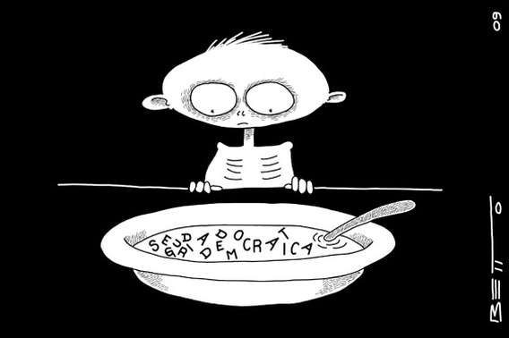
ENFOQUES
Enfoque de Género
Enfoque de Derechos Humanos y Equidad
@bettoespectador

Slide 14
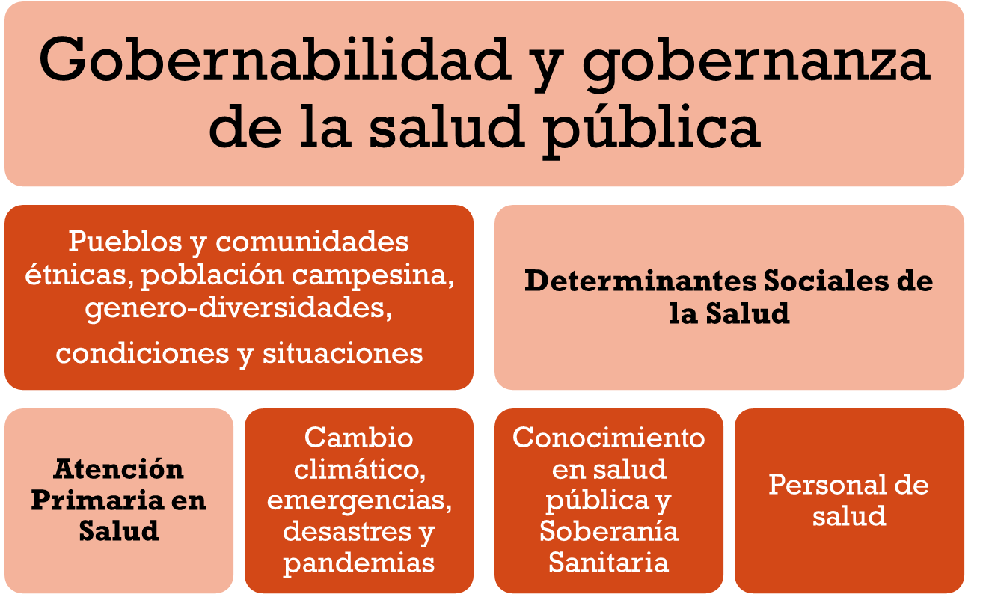
MARCO LEGAL

Slide 15
PLANEACIÓN INTEGRAL EN SALUD
PLAN TERRITORIAL DE SALUD
Análisis de Situación de Salud – Modelo de DSS
Priorización de los problemas y necesidades sociales en salud
Componente estratégico y de inversión plurianual del PTS
PLAN TERRITORIAL DE SALUD
PLAN DE ACCIÓN EN SALUD
PLAN DE INTERVENCIONES COLECTIVAS Y GESTIÓN EN SALUD
PLA DE DESARROLLO
PLAN DECENAL

Slide 16
PLANEACIÓN INTEGRAL EN SALUD
PLAN DE ACCIÓN EN SALUD
PLAN DECENAL DE SALUD PÚBLICA
EJES
RESULTADO
METAS
ESTRATEGIAS DEL PTS
INTERVENCIONES
LÍNEAS OPERATIVAS
DESARROLLO INSTITUCIONAL Y SECTORIAL
ACUERSOS SOCIALES Y COMUNITARIOS
CUIDADO DE LA SALUD

Slide 17
DESARROLLO INSTITUCIONAL Y SECTORIAL PARA EL EJERCICIO DE LA AUTORIDAD
ACCIONES
COMPETENCIAS DE LOS ACTORES
PARTICIPACIÓN DE SECTORES Y ACTORES
TRANSPARENCIA EN LAS DECISIONES, PLANIFICACIÓN Y EJECUCIÓN DE RECURSOS
Acciones que fortalecen la capacidades estructurales y organizacionales de la Autoridad Sanitaria.. Para la toma de decisiones y el ejercicio efectivo de las competencias asignadas.

Slide 18
ACUERDOS SOCIALES Y COMUNITARIOS PARA LA TRANSFORMACIÓN DE LAS INEQUIDADES EN SALUD Y LA INCIDENCIA SOBRE LOS DSS EN EL TERRIRORIO
ACCIONES
GESTIÓN POLÍTICA
COORDIANCIÓN INTERSECTORIAL
GESTIÓN DEL CONOCIMIENTO
PARTICIPACIÓN SOCIAL
PLANEACIÓN INTEGRAL PARA LA SALUD
VIGILANCIA EN SALUD PÚBLICA
Conjunto de procesos y acciones que realiza la entidad territorial de salud en articulación con otros actores a nivel sectorial, intersectorial y comunitario para lograr el establecimiento de acuerdos orientados al cuidado de la salud a partir de las prioridades.

Slide 19
CUIDADO DE LA SALUD EN EL TERRITORIO
Conjunto de acciones para la organización de la respuesta en salud en lo individual y lo colectivo en función de un sistema de cuidados centrado en la promoción de la salud, la prevención de la enfermedad, la recuperación de las personas con dolencias y/o enfermedades, la rehabilitación y los cuidados paliativos.

Slide 20
POLITICA DE ATENCIÓN INTEGRAL EN SALUD
Conjunto de enfoques, estrategias, procesos, instrumentos, acciones y recursos que centra el sistema de salud en el ciudadano, permite atender a la naturaleza y contenido del derecho fundamental a la salud y orienta los objetivos del sistema de salud para generar mejores condiciones de salud de la población….
Ordenando la intervención de los integrantes del sistema y otros actores…
Promoción de la salud, prevención de la enfermedad, diagnóstico, tratamiento, rehabilitación, paliación y muerte digna……
Res 2626 de 2019

Slide 21
POLITICA DE ATENCIÓN INTEGRAL EN SALUD
PAIS
ESTRATEGIA
APS
GESTIÓN INTEGRAL DEL RIESGO EN SALUD
CUIDADO DE LA SALUD
DIFERENCIAL DE DERECHOS
ENFOQUES

Slide 22
RIAS – Res. 3280 DE 2018
Las RIAS son una herramienta que define, a los agentes del Sistema (territorio, asegurador, prestador) y de otros sectores, las condiciones necesarias para asegurar la integralidad en la atención a partir de las acciones de cuidado que se esperan del individuo, las acciones orientadas a promover el bienestar y el desarrollo de los individuos en los entornos en los cuales se desarrolla, así como las intervenciones para la prevención, diagnóstico, tratamiento, rehabilitación de la discapacidad y paliación.

Slide 23
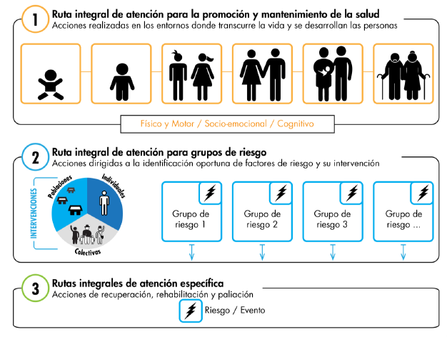
Rutas Integrales de Atención en Salud, RIAS

Slide 24
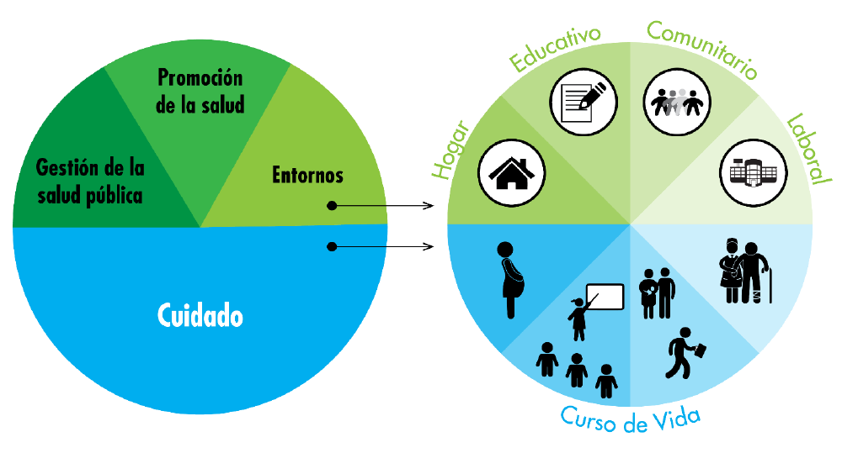
Rutas Integrales de Atención en Salud, RIAS
Fuente: POLÍTICA DE ATENCIÓN INTEGRAL EN SALUD “Un sistema de salud al servicio de la gente” MSPS, 2016

Slide 25
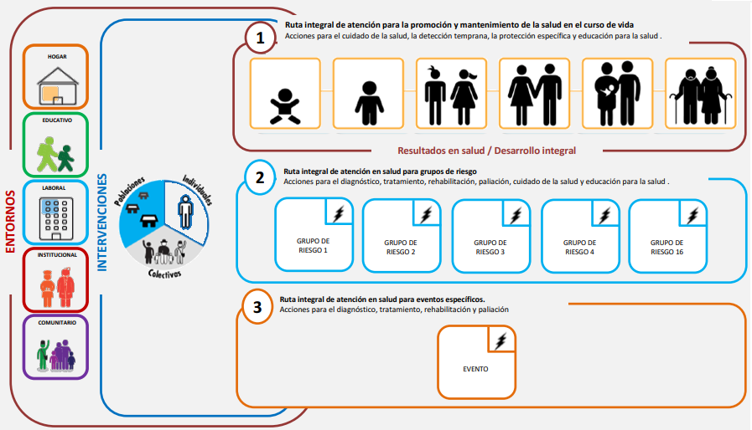
Rutas Integrales de Atención en Salud, RIAS
Fuente. MSPS

Slide 26
HOGAR: Escenario de refugio, acogida y afecto. Constituye un espacio de residencia y convivencia permanente, es fundamental para el desarrollo y establecimiento de vínculos y relaciones sociales de base para la vida social, cultural y política de las personas y las familias.
COMUNITARIO: Espacios donde se da la dinámica social de las personas y los colectivos dispuestos en grupos de base, redes sociales y comunitarias organizadas de manera autónoma y solidaria, las cuales pueden compartir características, objetivos comunes y agruparse para desarrollar actividades.
EDUCATIVO: Escenarios de vida cotidiana donde la comunidad educativa desarrolla capacidades a través de procesos de enseñanza/aprendizajes contextualizados, que permiten la construcción social y reproducción de la cultura, el pensamiento, la afectividad, los hábitos y estilos de vida, que le brindarán mejores formas de vivir y relacionarse consigo mismo, con los demás y con el ambiente.
INSTITUCIONAL: Conjunto de procedimientos y actividades que buscan el bienestar y protección de la salud de los integrantes del entorno institucional. Ej: Población privada de la libertad, batallones, conventos, centros vida, entre otros.
LABORAL: Conjunto de procedimientos y actividades que buscan el bienestar y protección de la salud de los trabajadores.
ENTORNOS

Slide 27
CURSOS DE VIDA
ADOLESCENCIA
12 años hasta los 17 años
INFANCIA
6 años hasta los 11 años, 11 meses y 29 días
PRIMERA INFANCIA
7 días hasta los 5 años,
11 meses y 29 días
ADULTEZ
29 años hasta los 59 años
JUVENTUD
18 años hasta los 28 años
VEJEZ
Desde los 60 años
en adelante

Slide 28
PLAN DE INTERVENCIONES COLECTIVAS
Resolución 295 de 2023

Slide 29
INTERVENCIONES COLECTIVAS
Son el conjunto de intervenciones, procedimientos o actividades para la promoción de la salud y la gestión del riesgo dirigidas a grupos poblacionales a lo largo del curso de la vida, que se realizan en los diferentes entornos de desarrollo o ámbitos de la vida cotidiana, definidas con fundamento en la evidencia disponible y en las prioridades de salud de cada territorio que permitirán la configuración de microterritorios o zonas de intervención de los equipos básicos de salud que ejecutarán dichas intervenciones.

Slide 30

PLAN DE INTERVENCIONES COLECTIVAS
Es un plan de beneficios compuesto por intervenciones de promoción de la salud y gestión del riesgo, las cuales se enmarcan en las estrategias definidas en el Plan Territorial de Salud (PTS), y buscan impactar positivamente los determinantes sociales de la salud y alcanzar los resultados definidos en estos el marco de la estrategia de Atención Primaria en Salud
Ejecutan de manera complementaria a otros planes de beneficios

Slide 31
PLAN DE INTERVENCIONES COLECTIVAS
MANIZALES 2025
SECRETARIA DE SALUD PÚBLICA
UNIDAD DE SALUD PÚBLICA –
EPIDEMIOLOGÍA - SALUD AMBIENTAL

Slide 32
PIC
ESTRATEGIA CAPS
ASPECTOS CONCEPTUALES
ASPECTOS OPERATIVOS
ASPECTOS CONTRACTUALES

Slide 33

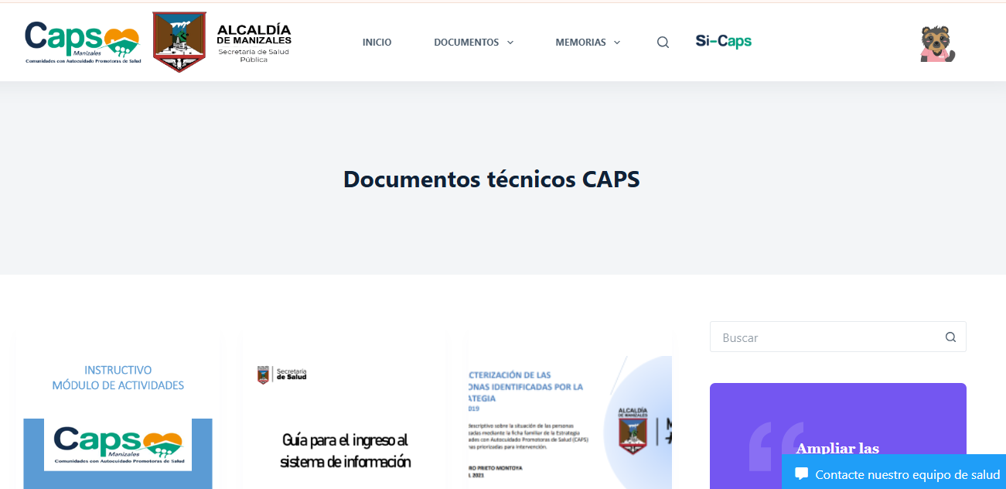
PIC
https://caps.manizales.gov.co/category/documentos/documentos-tecnicos-caps/
SECRETARIA DE SALUD PÚBLICA
UNIDAD DE SALUD PÚBLICA –
EPIDEMIOLOGÍA - SALUD AMBIENTAL

Slide 34
ASPECTOS CONCEPTUALES
ATENCIÓN INDIVIDUAL: ASEGURADORAS MEDIANTE SU RED PRESTADORA DE SERVICIOS DE SALUD
EBS
EC
CEC
LÍNEA 123 SM-EG
EAPB
IPS
PROMOCION
MANTENIMIENTO DE LA SALUD
DIAGNÓSTICO
TRATAMIENTO
REHABILITACION
PALIACION
ATENCIÓN EN ENTORNOS
ATENCIÓN NIVEL PRIMARIO
ATENCIÓN NIVEL COMPLEMENTARIO
PROMOCIÓN DE LA SALUD
GESTIÓN DEL RIESGO
ENFASIS EN ATENCIÓN FAMILIAR Y COMUNITARIO ENTE TERRITORIAL – PIC
LINEA DE ACCIÓN: CUIDADO DE LA SALUD EN EL TERRRITORIO
Caracterización social y ambiental
Conformación y fortalecimiento de redes familiares, comunitarias y sociales
Educación para la salud
Información en salud
Rehabilitación basada en comunidad
Tamizaje
Zonas de Orientación y centros de escucha
CURSO DE VIDA
POBLACIONES VULNERABLES
ENTORNOS
TECNOLOGÍAS
ESTRATEGIAS
HOGAR-INSTITUCIONAL
ESCOLAR
LABORAL
COMUNITARIO

Slide 35
PRIORIZACIÓN
ASEGURADORAS
PARTICIPACIÓN SOCIAL
ANALISIS DE SITUACION DE SALUD

Slide 36
PLAN DE INTERVENCIONES COLECTIVAS
Cáncer - Enfermedad Cardiovascular - Diabetes - EPOC
Tuberculosis - VIH
Trastornos mentales/Trastornos por uso de SPA - Violencia intrafamiliar
Gestantes - Personas con Discapacidad - Menores de 6 años
CURSO DE VIDA
PROBLEMATICAS
ENTORNOS

Slide 37
MODELO - PROBLEMATICAS
CURSO DE VIDA
PRIMERA INFANCIA
INFANCIA
ADOLESCENCIA
JUVENTUD
ADULTEZ
VEJEZ

Slide 38

PRIMERA INFANCIA
Dificultades para el mantenimiento de la lactancia materna
Dificultades en el vínculo afectivo
Inadecuada alimentación complementaria
Infecciones - vacunación
Dengue y malaria
Enfermedades bucales
Tuberculosis
Enfermedad diarreica aguda
Dificultades con el cuidado del niño enfermo en casa
Maltrato infantil intrafamiliar
Dificultades en la participación de la familia en el cuidado
Dificultades en el acceso y adherencia a tratamiento
Dificultades con la crianza y cuidado del niño (puericultura)
Accidentes
Signos de alarma
Alteraciones nutricionales

Slide 39

INFANCIA
Alteraciones nutricionales
Accidentalidad
Violencia (pautas de crianza, promoción de la sana convivencia)
Enfermedades bucales
Enfermedades visuales y auditivas
Infecciones (eda, ira, inmunoprevenibles -vph)
Sedentarismo
Salud sexual: (desarrollo psicosexual, conocimiento del ciclo menstrual y violencia sexual)

Slide 40

ADOLESCENCIA
Adaptación a cambios psicosociales y físicos
Violencia escolar
Suicidio
Salud sexual (desarrollo psicosexual, ITS, VPH, conocimiento del ciclo menstrual, violencia sexual y género, embarazo)
Consumo y exposición de sustancias psicoactivas
Dificultades en las relaciones
Alteraciones nutricionales
Sedentarismo
Enfermedades bucales
Alteraciones visuales y auditivas
Estigmatización y discriminación

Slide 41

JUVENTUD
Enfermedades crónicas no transmisibles
Alteraciones nutricionales
Sedentarismo
Accidentalidad
Riesgos ocupacionales
Suicidio
Salud sexual (identidad y orientación sexual, its, violencia de genero, consulta preconcepcional, anticoncepción)
Consumo y exposición de sustancias psicoactivas
Accidentes rábicos

Slide 42

ADULTEZ
Enfermedades crónicas no transmisibles y sus complicaciones
Enfermedades transmisibles (tuberculosis, ITS, ETAS, IRA, inmunoprevenibles, dengue)
Sentido de vida
Discapacidad (pólvora)
Relaciones de pareja
Violencia
Promoción del envejecimiento activo
Estrés laboral
Planificación familiar y atención preconcepcional
Riesgos ocupacionales
Consumo de alcohol
Enfermedades bucales

Slide 43

VEJEZ
Complicaciones de las enfermedades crónicas no transmisibles
Enfermedades transmisibles (tuberculosis, ITS, ETAS, IRA, inmunoprevenibles)
Alteraciones nutricionales
Discapacidad
Promoción del envejecimiento activo
Trastornos afectivos
Estimulación cognitiva
Cuidado del cuidador
Edadismo

Slide 44






CAPS - MODELO

Slide 45
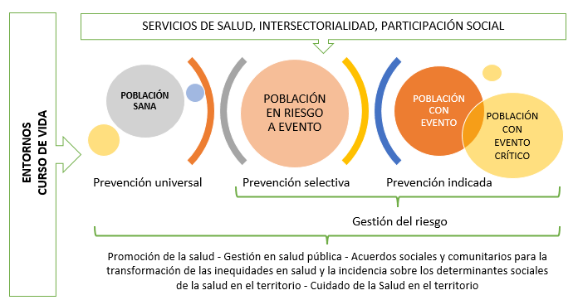
CAPS - MODELO

Slide 46
MODELO
HOGAR
ESCOLAR
COMUNITARIO
INSTITUCIONAL
LABORAL
CAPS
EVENTOS
PROBLEMATICAS
POBLACIONES
POBLACION SANA
RIESGO
EVENTO CRITICO
EVENTO
INDIVIDUALES
FAMILIARES
COLECTIVAS
GRUPALES

Slide 47
TECNOLOGÍAS - ENTORNO
ACTIVIDAD | HOGAR | COMUNITARIO | LABORAL | ESCOLAR | INSTITUCIONAL | POBLACIONES VULNERABLES
Adquisición y suministro de medicamentos o insumos de uso masivo para la prevención, control o eliminación de Eventos de Interés en Salud Pública | X |  |  | X | X | X
Caracterización social y ambiental en entornos de vida cotidiana | X | X | X | X |  | X
Conformación y fortalecimiento de redes familiares, comunitarias y sociales |  | X | X | X |  | X
Educación para la salud | X | X | X | X | X | X
Información en salud | X | X | X | X | X | X
Jornadas de salud |  | X |  | X
Prevención y Control de Vectores | X | X | X | X | X
Rehabilitación basada en comunidad | X | X
Tamizaje | X | X | X | X | X | X
Vacunación antirrábica | X | X
Zonas de Orientación y centros de escucha |  | X |  | X

Slide 48
PIC - ESTRATEGIAS
ESTRATEGIA CAPS
PROGRAMAS EN SALUD PÚBLICA
PASEA | Servicios amigables | Redes comunitarias | Mimmasa
Tomas comunitarias | AIEPI para cuidadores de menores de 5 años | Rehabilitación basada en la comunidad | Promoción del envejecimiento activo y saludable
Gestión del riesgo en niños con desnutrición | Diagnóstico comunitario – núcleos | Gestión del riesgo odontológico en pacientes con diabetes | Grupos alimenta tu cuerpo y tu mente sanamente
Intervenciones individuales y familiares | Centro de escucha comunitario | Zona de orientación escolar | Grupo sonríe, ve y escucha sanamente
Tamizajes VIH | Cuidado del cuidador | Entornos laborales saludables | Grupos de apoyo
Grupos de vida saludables | Caracterización familiar y social | Huertas escolares y familiares | Línea de salud mental y equidad de genero 123 Op. 3

Slide 49
INTERVENCIONES
* Visita domiciliaria
* Consejería
* Tamización
* Actividad telefónica o virtual
* Toma comunitaria en entornos
* Actividad educativa grupal
* Intervención informales
* Redes comunitarias
* Grupos de apoyo
* Identificación y articulación con líderes comunitarios
* Monitoreo rápido de cobertura de vacunación
* Estudios de caso
* Gestión prestación servicios individuales

Slide 50
PIC
ASPECTOS OPERATIVOS

Slide 51
CONCEPTOS
CUIDADO - GESTIÓN INTEGRAL DEL RIESGO EN SALUD
DISPOSITIVOS COMUNITARIOS EN SALUD
TERRITORIO
EQUIPOS BÁSICOS DE SALUD
PARTICIPACIÓN SOCIAL
MICROTERRITORIOS

Slide 52
PLAN DE INTERVENCIONES COLECTIVAS
TERRITORIOS
EQUIPOS BÁSICOS
EQUIPOS COMPLEMENTARIOS
EQUIPO TRASVERSAL

Slide 53
MODELO - EVENTOS
EVENTOS
EPOC
DIABETES
ENFERMEDAD CARDIOVASCULAR
VIH
TUBERCULOSIS
VIOLENCIA
TRASTORNOS MENTAL
CANCER
POBLACIONES
MENORES DE 5 AÑOS
GESTANTE
DISCAPACIDAD

Slide 54
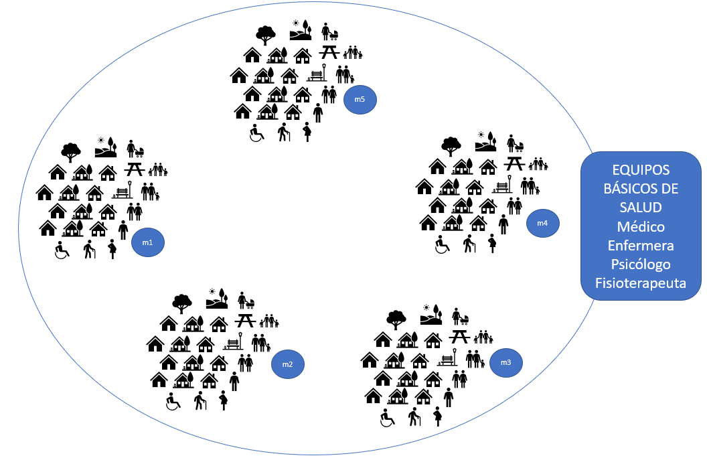
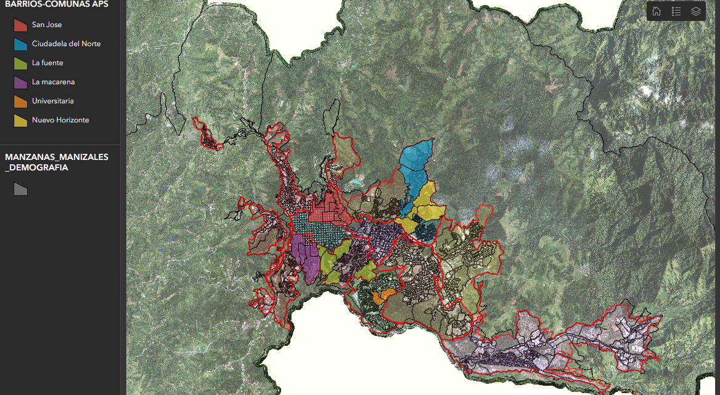
PIC- EQUIPOS BÁSICOS DE SALUD
MODELO CAPS 2025
EQUIPOS BÁSICOS
MEDICO
ENFERMERA
PSICOLOGO
FISIOTERAPEUTA
AUXILIAR DE ENFERMERÍA

Slide 55
PIC- EQUIPOS BÁSICOS DE SALUD
Territorio | # EBS - EC - E. COORD | Descripción del territorio | Microterritorio | Perfil | Cantidad
Equipo Básico de Salud (EBSS)
1 | EBS 1 | San José / Cumanday | 11. Galán Alto y bajo 12. Asís, Jazmín, avanzada, San Ignacio, Camino del medio, tachuelo, Sierra Morena, Estrada y Delicias 13. Colón- Galerías- Liborio - San José - San Vicente | Auxiliar de enfermería EBS | 3
 |  |  |  | Medico EBS (1 Y 2) | 1
 |  |  |  | Psicólogo EBS | 1
 |  |  |  | Fisioterapeuta EBS (1 Y 2) | 1
 |  |  |  | Enfermera EBS | 1
 |  |  |  | Técnico ambiental | 1
 | SUBTOTAL EQUIPO BASICO DE SALUD 1 |  |  | N.A | 8
 | EBS 2 | Ciudadela del Norte / Estación | 1. San Sebastián 2. San Sebastián II 3. Bosques del Norte 4. Bosques del Norte II 5. San Cayetano | Auxiliar de enfermería EBS | 5
 |  |  |  | Psicólogo EBS | 1
 |  |  |  | Enfermera EBS | 1
 | SUBTOTAL EQUIPO BASICO DE SALUD 2 |  |  | N.A | 7
 | SUBTOTAL TERRITORIO 1 |  |  | N.A | 15

Slide 56
PIC- EQUIPOS BÁSICOS DE SALUD
Territorio | # EBS - EC - E. COORD | Descripción del territorio | Microterritorio | Perfil | Cantidad
Equipo Básico de Salud (EBSS)
2 | EBS 3 | Universitaria / Palogrande | 14. Vivienda Popular (granjas y viviendas - El aguacate) 15. PIO XII | Auxiliar de enfermería EBS | 2
 |  |  |  | Medico EBS (3Y 4) | 1
 |  |  |  | Psicólogo EBS | 1
 |  |  |  | Fisioterapeuta EBS (3 Y 4) | 1
 |  |  |  | Enfermera EBS | 1
 | SUBTOTAL EQUIPO BASICO DE SALUD 3 |  |  | N.A | 6
 | EBS 4 | Nuevo Horizonte / Ecoturistico cerro de oro | 6. Solferino I 7. Solferino II 8. Samaria 9. Comuneros 10. Sinaí | Auxiliar de enfermería EBS | 5
 |  |  |  | Psicólogo EBS | 1
 |  |  |  | Enfermera EBS | 1
 | SUBTOTAL EQUIPO BASICO DE SALUD 4 |  |  | N.A | 7
 | SUBTOTAL TERRITORIO 2 |  |  | N.A | 13

Slide 57
PIC- EQUIPOS BÁSICOS DE SALUD
Territorio | # EBS - EC - E. COORD | Descripción del territorio | Microterritorio | Perfil | Cantidad
Equipo Básico de Salud (EBSS)
3 | EBS 5 | Macarena / Atardeceres | 21. Solidaridad - Campamento - Bosconia - Albania 22. Jesús de la Buena Esperanza 23. 20 de Julio 24. El Carmen I 25. El Carmen II | Auxiliar de enfermería EBS | 5
 |  |  |  | Medico EBS (5 Y 6) | 1
 |  |  |  | Psicólogo EBS | 1
 |  |  |  | Fisioterapeuta EBS (5 Y 6) | 1
 |  |  |  | Enfermera EBS | 1
 | SUBTOTAL EQUIPO BASICO DE SALUD 5 |  |  | N.A | 9
 | EBS 6 | La Fuente / Tesorito | 16. Alto y Bajo Persia 17. Nevado-Guamal-González 18. Marmato - La Isla- sector panamericana 19. Andes y Bajo Nevado 20. Paraíso - Alférez Real | Auxiliar de enfermería EBS | 5
 |  |  |  | Psicólogo EBS | 1
 |  |  |  | Enfermera EBS | 1
 | SUBTOTAL EQUIPO BASICO DE SALUD 6 |  |  | N.A | 7
 | SUBTOTAL TERRITORIO 3 |  |  | N.A | 16

Slide 58
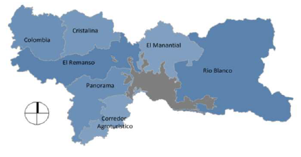
PIC- EQUIPOS BÁSICOS DE SALUD
Territorio | # EBS - EC - E. COORD | Descripción del territorio | Microterritorio | Perfil | Cantidad
Equipo Básico de Salud (EBSS)
4 | EBS 7 | Corregimiento El Remanso / Manantial / Colombia | 26. Cabaña, Morro caliente, Alta mar, La Pava, Malpaso, Vergel, Morro gordo, Manzanares, El Chuzo, Santa clara y el Bosque 27. Cuchilla Del Salado, Cueva Santa, Patio bonito, Farallones, Piedra Azul, Quiebra De Vélez, Cuchilla de los Santos, La Palma, Incora 28. Alto Bonito, Pueblo Hondo, Maracas, Santa Rita, Espartillal, Hoyo Frio, Alto del Guamo 29. Alto y Bajo Corinto, La Balastrera, Mateguadua, Olivares 30. Km 41 | Auxiliar de enfermería EBS | 5
 |  |  |  | Medico EBS | 1
 |  |  |  | Psicólogo EBS | 1
 |  |  |  | Fisioterapia EBS | 1
 |  |  |  | Enfermera EBS | 1
 |  |  |  | Técnico ambiental | 1
 | SUBTOTAL TERRITORIO 4 |  |  | N.A | 10

Slide 59
PIC – EQUIPOS COMPLEMENTARIOS
GRUPOS PRIORIZADOS
PROBLEMATICAS POR CURSO DE VIDA
SITUACIONES DE SALUD POR TERRITORIO
PRIORIDADES IDENTIFICADAS POR LOS ACTORES SOCIALES
Entorno Escolar Institucional Comunitario Laboral

Slide 60
PIC – EQUIPOS COMPLEMENTARIOS
EQUIPOS COMPLEMENTARIOS
NUTRICIONISTA
ENFERMERA
PSICOLOGO
TRABAJADOR SOCIAL
ODONTOLOGO
EQUIPO COMPLEMENTARIO

Slide 61
PIC – EQUIPOS COMPLEMENTARIOS
PASEA | Servicios amigables | Redes comunitarias | Minmasa
Tomas comunitarias | AIEPI para cuidadores de menores de 5 años | Rehabilitación basada en la comunidad | Promoción del envejecimiento activo y saludable
Gestión del riesgo en niños con desnutrición | Diagnóstico comunitario – núcleos | Gestión del riesgo odontológico en pacientes con diabetes | Grupos alimenta tu cuerpo y tu mente sanamente
ENGAGE | Centro de escucha comunitario | Zona de orientación escolar | Grupo sonríe, ve y escucha sanamente

Slide 62
PIC – EQUIPOS COMPLEMENTARIOS
Territorio | # EBS - EC - E. COORD | Descripción del territorio | Perfil | Cantidad
1 | EC 1 | San José / Cumanday / Ciudadela del Norte / Estación | Trabajo Social | 1
 |  |  | Enfermera | 1
 |  |  | Nutricionista | 1
 |  |  | Odontólogo | 1
 |  |  | Psicólogo | 1
2 | EC 2 | Universitaria / Palogrande / Nuevo Horizonte / Ecoturistico cerro de oro | Trabajo Social | 1
 |  |  | Enfermera | 1
 |  |  | Nutricionista | 1
 |  |  | Odontólogo | 1
 |  |  | Psicólogo | 1
3 | EC 3 | Macarena / Atardeceres / La Fuente / Tesorito | Trabajo Social | 1
 |  |  | Enfermera | 1
 |  |  | Nutricionista | 1
 |  |  | Odontólogo | 1
 |  |  | Psicólogo | 1
SUBTOTAL |  |  | N.A | 15

Slide 63
PIC – EQUIPOS COMPLEMENTARIOS
Territorio | # EBS - EC - E. COORD | Descripción del territorio | Perfil | Cantidad
1 | EC CEC 1 | San José / Cumanday | Psicólogo CEC | 1
 |  |  | Auxiliar de enfermería CEC | 1
 | EC CEC 2 | Ciudadela del Norte / Estación | Psicólogo CEC | 1
 |  |  | Auxiliar de enfermería CEC | 1
2 | EC CEC 3 | Universitaria / Palogrande | Psicólogo CEC | 1
 |  |  | Auxiliar de enfermería CEC | 1
 | EC CEC 4 | Nuevo Horizonte / Ecoturístico cerro de Oro | Psicólogo CEC | 1
 |  |  | Auxiliar de enfermería CEC | 1
3 | EC CEC 5 | Macarena / Atardeceres | Psicólogo CEC | 1
 |  |  | Auxiliar de enfermería CEC | 1
 | EC CEC 6 | La Fuente / Tesorito | Psicólogo CEC | 1
 |  |  | Auxiliar de enfermería CEC | 1
SUBTOTAL |  |  | N.A | 12
CEC Cisco San José
CEC Casa de Justicia de Bosques del Norte
CEC Casa de mujeres empoderadas
CEC sede Comunal la sultana
CEC La Palma
CEC Casa Joven

Slide 64
PIC – EQUIPOS COMPLEMENTARIOS
Componente Enfermedades trasmisibles
Territorio | # EBS - EC - E. COORD | Descripción del territorio | Perfil | Cantidad
1 | EC CT 1 | San José / Cumanday / | Enfermera | 1
 |  |  | Auxiliar de enfermería | 1
 | EC CT 2 | Ciudadela del Norte / Estación | Enfermera | 1
 |  |  | Auxiliar de enfermería | 1
2 | EC CT 3 | Universitaria / Palogrande / | Enfermera | 1
 |  |  | Auxiliar de enfermería | 1
 | EC CT 4 | Nuevo Horizonte / Ecoturistico cerro de Oro | Enfermera | 1
 |  |  | Auxiliar de enfermería | 1
3 | EC CT 5 | Macarena / Atardeceres | Enfermera | 1
 |  |  | Auxiliar de enfermería | 1
 | EC CT 6 | La Fuente / Tesorito | Enfermera | 1
 |  |  | Auxiliar de enfermería | 1
4 | EC CT 7 | Área rural | Enfermera | 1
 |  |  | Auxiliar de enfermería | 1
SUBTOTAL |  |  | N.A | 14

Slide 65
PIC – EQUIPOS TRASVERSALES
Tamizajes VIH | Cuidado del cuidador | Grupos de vida saludables
Entornos laborales saludables | Huertas escolares y familiares | Línea de salud mental y género (123 opción 3)

Slide 66
PIC – EQUIPOS TRASVERSALES
Territorio | # EBS - EC - E. COORD | Descripción del territorio | Perfil | Cantidad
1, 2, 3 y 4 EC | EC 4 | Todas las comunas y corregimientos | Psicólogos PAP | 4
 |  |  | Educador físico | 1
 |  |  | Ingeniero Agrónomo | 1
 |  |  | Psicólogo | 1
 |  |  | Técnico de seguridad y salud en el trabajo | 1
 |  |  | Enfermera tamización VIH | 1
SUBTOTAL |  |  | N.A | 9

Slide 67
PLAN DE INTERVENCIONES COLECTIVAS
ESTRATEGIA DE ATENCIÓN PRIMARIA EN SALUD
COMUNIDADES CON AUTOCUIDADO PROMOTORAS DE SALUD (CAPS)
TERRITORIO | MICRO TERRITORIO | EQUIPO BÁSICO SE SALUD | EQUIPO COMPLEMENTARIO | EQUIPO COMPLEMENTARIO CENTRO DE ESCUCHA COMUNITARIO | EQUIPO COMPLEMENTARIO TRASVERSAL
1 | m1 | EB1 EB2 | EC 1 | CCE 1 | EC Tras
2 | m8.. | EB3 EB4 | EC 2 | CCE 3
3 | m15.. | EB5 EB6 | EC 3 | CCE 5
4 | m26..al 30 | EB7 | NA

Slide 68
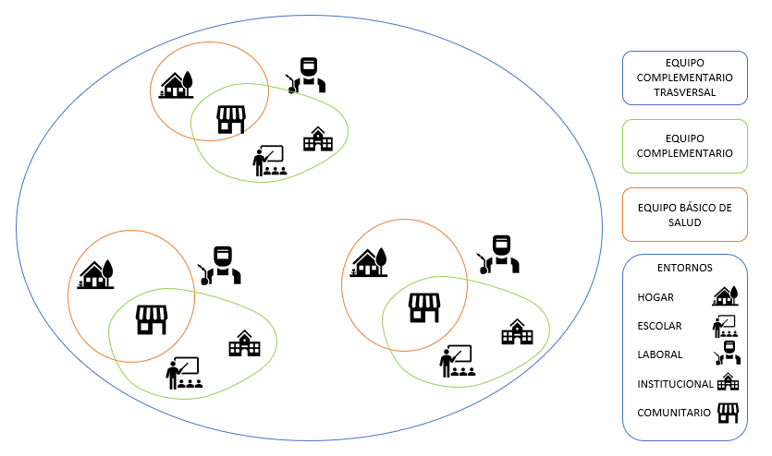
PLAN DE INTERVENCIONES COLECTIVAS

Slide 69
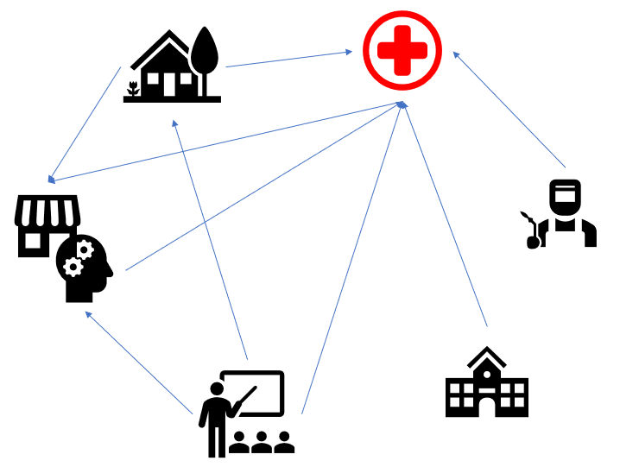
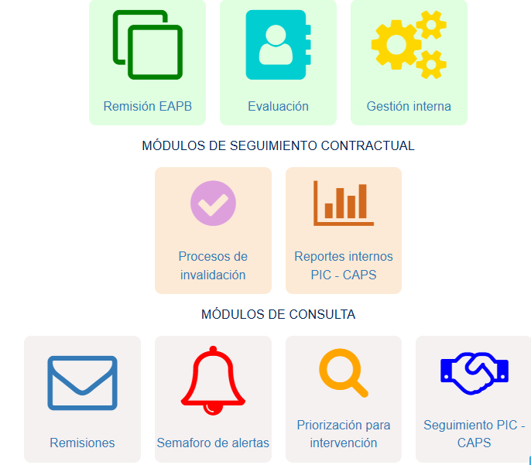
PLAN DE INTERVENCIONES COLECTIVAS

Slide 70

SALUD MENTAL
SALUD MENTAL
EBS
INTERVENCIÓN INDIVIDUAL Y FAMILIAR EN HOGAR
GRUPOS DE APOYO EN COMUNIDAD
EQUIPO COMPLEMENTARIO
CENTRO DE ESCUCHA COMUNITARIO
ZONAS DE ORIENTACIÓN ESCOLAR
EQUIPO TRASVERSAL
PROGRAMAS DE INTERVENCIÓN CURSO DE VIDA Y ENTORNOS
REDES COMUNITARIAS
REHABILITACIÓN BASADA EN LA COMUNIDAD
LÍNEA SALUD MENTAL Y EQUIDAD DE GENERO
TOMAS COMUNITARIAS
CEC Cisco San José
CEC Casa de Justicia de Bosques del Norte
CEC Casa de mujeres empoderadas
CEC sede comunal la sultana
CEC La Palma
CEC Casa Joven
21 PSICOLOGOS
6 AUXILIARES DE ENFERMERÍA
3 ENFERMERAS
3 TRABAJADORAS SOCIALES
ZOE en 10 instituciones educativas
Normal Superior de Caldas, Instituto Universitario, Instituto Latinoamericano, San Jorge, Liceo León de Greiff, Liceo Isabel la Católica, INEM, IE La Sultana, Leonardo Davince, Pablo VI

Slide 71
GESTIÓN EN SALUD PÚBLICA
Monitoreo Rápido de Coberturas
Soporte sistema de información - SICAPS
Territorio | # EBS - EC - E. COORD | Descripción del territorio | Perfil | Cantidad
1, 2, 3 | EB Y EC | Todas las comunas y corregimientos | Enfermera | 6
4 | EB y ET |  | Enfermera | 1
SUBTOTAL |  |  | N.A | 7

Slide 72
CONTRATO
PLAN DE INTERVENCIONES COLECTIVAS
2025
SECRETARIA DE SALUD PÚBLICA
UNIDAD DE SALUD PÚBLICA –
EPIDEMIOLOGÍA - SALUD AMBIENTAL

Slide 73
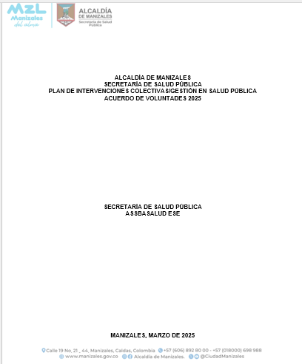
ANEXO TÉCNICO
1. Objeto
Desarrollar acciones de gestión de la salud pública y del plan de intervenciones colectivas en el municipio de Manizales
2. Plazo de duración
14 de marzo, hasta el 31 de octubre de 2025.
3. Valor del contrato
$ 3.012.011.199

Slide 74
ANEXO TÉCNICO

Slide 75
ANEXO TÉCNICO

Slide 76
METAS E INDICADORES

Slide 77
METAS E INDICADORES

Slide 78
METAS E INDICADORES

Slide 79
METAS E INDICADORES

Slide 80
FICHAS TÉCNICAS

Slide 81
ESQUEMA DE SEGUIMIENTO
Esquema de seguimiento a la ejecución del acuerdo de voluntades
ACCIÓN | MES 0 | MES 1 | MES 2 | MES 3 | MES 4 | MES 5 | MES 6 | MES 7
 | PLANEACIÓN | FASE OPERATIVA
Seguimiento ejecución técnica | X | X | X | X | X | X | X | X
Glosa técnica |  |  |  | X |  | X |  | X
Glosa por avance en las metas |  |  |  | X |  | X |  | X
Glosa por componente administrativo | X | X | X | X | X | X | X | X

Slide 82
SEGUIMIENTO
EVALUACIÓN FINAL
EVALUACIÓN TÉCNICA, ADMINISTRATIVA Y FINANCIERA
MES DE EJECUCIÓN
SEGUIMIENTO SICAPS
RADICACIÓN DE INFORME
VERIFICACIÓN SOPORTES ADMINISTRATIVOS Y TÉCNICOS
MES DE CORTE
ACTIVACIÓN PROCESO DE GLOSA TÉCNICA Y AVANCE EN METAS
REPORTE INVALIDACIÓN
5 DÍAS PARA AJUSTES
REPORTE INVALIDACIÓN
3 DÍAS PARA AJUSTES
PROCESO MENSUAL IGUAL A LOS EJECUTADOS PREVIAMENTE
SE CIERRA MES VERIFICADO

Slide 83

SEGUIMIENTO
Seguimiento a la ejecución técnica
Talento humano disponible en el periodo
Ejecución de las actividades según lineamientos definidos
Cargue en el aplicativo SICAPS con criterios de calidad
Soportes físicos de las actividades realizadas
Avance de las metas

Slide 84
GLOSAS
GLOSA
INDIRECTOS
COMPONENTE ADMINISTRATIVO
METAS
DIRECTOS
TÉCNICA
INDICADOR DE GESTIÓN
INDICADOR DE RESULTADO
INDICADOR DE CALIDAD

Slide 85
GLOSAS
Glosa técnica (indicador de calidad)
CRITERIO | ACTIVIDAD | TIEMPO POR ACTIVIDAD | % DE NO VALIDACIÓN | RANGO DE GLOSA
No validación de la actividad, por no cumplimiento de los criterios de ejecución definidos en los lineamientos y anexo técnico. | Acciones realizadas y soportadas de acuerdo con los lineamientos definidos para cada meta. | Variable de referencia para medir el criterio, teniendo en cuenta que cada actividad se cuantifica en tiempo | Se calcula sumando el total de horas no validadas, sobre el total de horas de las actividades reportadas durante el periodo del corte evaluado. | 0-19%: 0% 20 – 39%: 15% 40 – 59%: 20% 60 – 79%: 25% 80–100%: 30%

Slide 86

INVALIDACIONES
1 | SO | Soportes | Actividades | Las actividades deben ser respaldadas con registros físicos que corroboren a través de firmas, la ejecución presencial de la actividad, tales como actas y listas de asistencia, entre otros. | Ausencia soporte de firma | La actividad no se validará si no se presenta el soporte físico con la firma, la cual debe corresponder con el beneficiario de la actividad.
2 | SO | Soportes | Actividades grupales | Las actividades educativas con menores de 14 años, avaladas por un representante institucional, debe contar con la firma de éste en remplazo de la de los NNA y contar con su firma también, en el apartado de autorización del manejo de datos. | Ausencia soporte de firma institucional | La actividad no se validará si falta la firma del representante institucional, en los dos apartados definidos para tal fin, del registro de actividad grupal

Slide 87
3 | SO | Soportes | Actividades | Las actividades deben ser respaldadas con registros físicos idóneos, que corroboren la ejecución de la actividad, tales como actas, listas de asistencia, registros de llamadas, diarios de campo, entre otros. | Soporte de la actividad inadecuado | La actividad no se validará si no se presenta el soporte adecuado, por no concordar con el tipo de actividad, por presencia de tachones, enmendaduras o algún aspecto que dificulte la comprensión del registro y su autenticidad o por diligenciamiento incompleto del registro.
4 | SO | Soportes | Sistema SICAPS | La información ingresada en el SICAPS debe coincidir completamente con los documentos físicos que respalden la actividad. | Cargue SICAPS incongruente con soporte físico | La actividad no se validará si se evidencia incongruencia entre los soportes físicos y la información cargada en SICAPS, por ejemplo, en cuanto al tipo de actividad, módulo, fecha, duración, número y personas beneficiadas, no cargue de los beneficiarios, cargue duplicado en SICAPS, etc.

Slide 88
5 | SO | Soportes | Sistema SICAPS | La actividad realizada no es cargada en el SICAPS | No cargue en SICAPS | La actividad no se validará si no se registra en el SICAPS, a pesar de contar con el soporte físico de la realización de la actividad
6 | SO | Soportes | Sistema SICAPS | La información ingresada en el SICAPS debe ser cargada máximo dentro de las 36 horas posteriores a la realización de la actividad. | Cargue inoportuno SICAPS | La actividad no se validará si el registro se realiza fuera de los plazos establecidos
7 | SO | Soportes | Actividades | Las actividades deben realizarse cumpliendo con la duración definida en los lineamientos, guías, manuales, protocolos, y demás documentos del PIC y existir coherencia entre la información asociada con la duración de la actividad. | Duración de la actividad incorrecta | La actividad no se validará si no se desarrolló con la duración establecida. Así mismo, si la evolución de la actividad no es consistente con la duración de la actividad o si hay inconsistencia en la información en cuanto a la duración.
8 | SO | Soportes | Lineamientos técnicos | Las actividades deben ser ejecutadas, respetando el perfil definido para cada actividad, según temática y población acorde a los lineamientos o según contrato vigente. | Perfil responsable de la actividad, incorrecto | La actividad no se validará si no se desarrolló por el perfil profesional requerido según lineamientos o si este no cuenta con contrato u objeto asociado a acciones PIC

Slide 89
9 | SO | Soportes | Lineamientos técnicos | Las actividades deben ser ejecutadas, respetando los contenidos y modalidad para cada actividad, acorde a los lineamientos | Contenido y modalidad de la actividad, incorrecto | La actividad no se validará si no se desarrolló teniendo en cuenta los contenidos y modalidad de intervención, según lineamientos.
10 | SO | Soportes | Lineamientos técnicos | Las actividades deben realizarse teniendo en cuenta el tipo de tecnología definida para realizar la actividad, acorde a los lineamientos. | Tecnología no acorde con el tipo de actividad | La actividad no se validará si no se desarrolló mediante la tecnología definida en los lineamientos.
11 | SO | Soportes | Jornada laboral | Las actividades deben ser realizadas en horarios acordes a la realidad y dinámicas de las comunidades beneficiadas (seguridad) | Actividad en horarios inconsistentes con la realidad | La actividad no se validará si se identifiquen actividades realizadas en horarios que no concuerdan con la realidad, por ejemplo, una cantidad alta de horas laboradas en un día por el profesional o en escenarios y horarios que no favorezcan condiciones de seguridad

Slide 90
12 | SO | Soportes | Evolución | Las actividades deben dar cuenta de lo realizado con la población beneficiada, según temática y objetivos de la actividad, evitando generalizaciones que no reflejen la singularidad de cada caso o evoluciones repetidas. | Actividad con evolución inespecífica-repetida | La actividad no se validará si la evolución en SICAPS esta escrita de manera genérica y no se detallan las particularidades específicas de cada intervención o usuario o si la evolución es repetida en el mismo o diferentes beneficiarios.
13 | SO | Soportes | Evolución | Las actividades en el entorno hogar deben realizarse con enfoque familiar, evitando la duplicidad de actividades con varios integrantes cuando el objetivo es el mismo. | Actividad sin enfoque familiar | La actividad no se validará si se registran actividades individuales con varios integrantes del mismo núcleo familiar y se identifiquen evoluciones, objetivos o población con características similares.
14 | SO | Soportes | Actividades | Las actividades serán realizadas en su mayoría por un solo integrante del equipo, excepto cuando se justifique claramente la necesidad de dos o más integrantes para alcanzar el objetivo de la actividad. | Duplicidad de profesional | La actividad no se validará si se identifica la realización de la misma, con participación de varios integrantes del equipo, sin que se justifique la necesidad de ello.

Slide 91
15 | SO | Soportes | Actividades | Las actividades en el entorno hogar deben contar con criterios de calidad, asociado a contar con un PICP, ser progresivas, coherentes, pertinentes, espaciadas en el tiempo según cambios esperados y relacionadas al perfil profesional que realiza la actividad. | Intervenciones de calidad | La actividad no se validará si se identifica evoluciones sin: PICP, progresividad, incoherentes, cercanas en el tiempo sin justificación y no asociadas al perfil profesional.
16 | SO | Soportes | Actividades | Las actividades deben dar cuenta de una intervención efectivamente llevada a cabo, en los tiempos definidos según el tipo de actividad, acorde a lo establecido en los lineamientos y guías | Actividad fallida | La actividad no se validará si se reporta en el SICAPS sin evolución, con una descripción que evidencia que no se realizó la actividad o un tipo de actividad como “ninguna” en ficha familiar.
17 | SO | Soportes | Actividades | Las actividades reportadas evidencian inconsistencias con la información asociada al beneficiario de la actividad | Actividad con inconsistencias en la información | La actividad no se validará si se sospecha inconsistencia en datos asociados al beneficiario, sea por la firma asociada al usuario, información reportada por el beneficiario, un externo o por seguimiento en campo

Slide 92
18 | SO | Soportes | Actividades | Las fichas familiares deben contar con un número de variables actualizadas acorde al promedio de todas las fichas del mes, contar con una duración asociada al número de integrantes actualizados y con evolución de intervención acorde al tiempo disponible para brindar información en salud. | Campos actualizados ficha familiar | La actividad no se validará si se identifica un # de variables actualizadas menor al promedio del mes (8 x pers - 24 x flia), cuando la duración reportada no se justifique por el # de integrantes actualizados y cuando haya ausencia de información en salud en el campo de intervenciones a pesar que se haya actualizado 3 o menos integrantes
19 | SO | Soportes | Actividades | Las actividades por evento, de fortalecimiento de capacidades y las demás que requieran la entrega de informes y documentos adicionales, establecidos según lineamientos, anexos técnicos, acuerdo de voluntades, guías, entre otros, deberán entregarse con la totalidad y características de soportes solicitados | Soportes adicionales | La actividad no se validará si no se hace entrega de la totalidad de soportes solicitados, con las características de calidad requeridas, de las actividades que así se establecieron en los lineamientos, anexos técnicos, acuerdo de voluntades, guías, etc.
20 | SO | Soportes | Actividades | Las actividades presentan diferencias en relación con lo esperado y son reconocidas como tal por las partes contractuales | Acuerdo entre las partes | La actividad no se validará si ambas partes contractuales establecen la conveniencia de la invalidación

Slide 93
GLOSAS
PROCEDIMIENTO
Esquema para la aplicación de la glosa técnica
A | B | C | D | E | F | G
TERRITORIO | TALENTO HUMANO / PERFIL | HONORARIOS POR PERFIL FACTURADOS | % DE NO VALIDACIÓN* | VALOR DE GLOSA POR INTEGRANTE DEL TERRITORIO** | TOTAL A GLOSAR AL TERRITORIO*** | TOTAL A GLOSAR A LA ESE****
1 | Perfil #1 | $ | % | $ | $ | $
 | Perfil #2 | $ | % | $
 | Perfil #3 | $ | % | $
 | Perfil #4… | $ | % | $
2 | Perfil #1 | $ | % | $ | $
 | Perfil #2… | $ | % | $
3 | Perfil #1 | $ | % | $ | $
 | Perfil #2… | $ | % | $
* La identificación del % de no validación (D), define el porcentaje de glosa a aplicar a los honorarios, de acuerdo con el rango definido por el porcentaje no validado (Columna B - Tabla 40).
** Σ de valores a glosar (E) por costos directos asociados a cada talento humano del territorio en el periodo evaluado.
*** Σ de valores a glosar (F) por cada territorio
**** Σ de valores a glosar (G) a la ESE en la factura presentada al corte evaluado

Slide 94
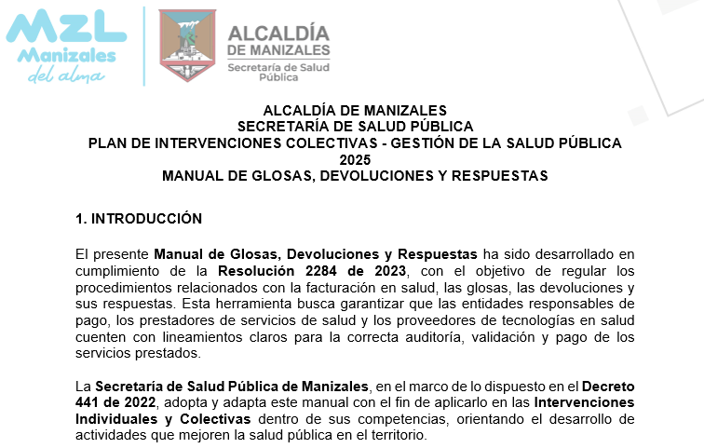
MANUAL DE GLOSAS

Slide 95
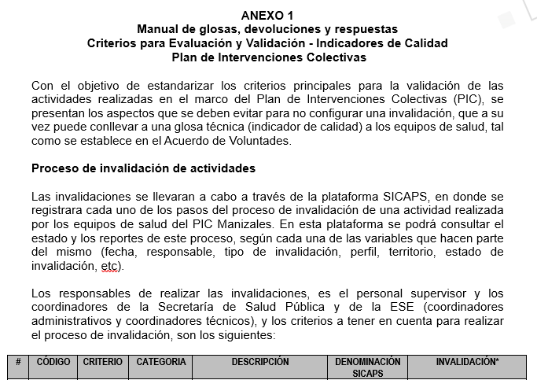
MANUAL DE GLOSAS

Slide 96
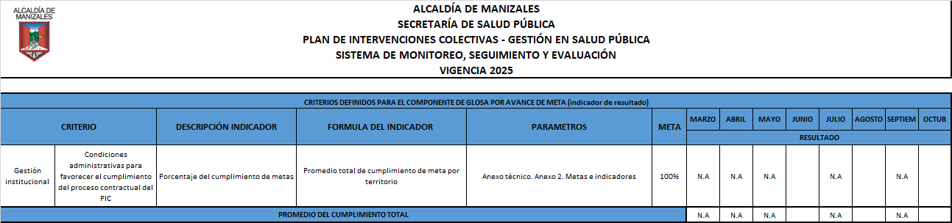
GLOSAS
PROCEDIMIENTO
2. Glosa por avance en las metas (indicador de resultado)

Slide 97
GLOSAS
Esquema para la aplicación de la glosa por avance en las metas
A | B | C | D | E
TERRITORIO | META POR TERRITORIO | % DE CUMPLIMIENTO* | TOTAL A GLOSAR AL TERRITORIO** | TOTAL A GLOSAR A LA ESE***
1 | Meta #1 | % | $ | $
 | Meta #2 | %
 | Meta #3 | %
 | Meta #4… | %
2 | Meta #1 | % | $
 | Meta #2… | %
3 | Meta #1 | % | $
 | Meta #2… | %
* Porcentaje acumulado de la meta al periodo evaluado, según Anexo 2. Metas e Indicadores del anexo técnico.
** Corresponde al promedio (x̄) del cumplimiento de las metas (C) asociadas a cada territorio en el periodo evaluado. La diferencia que corresponda al no cumplimiento del 100%, será el porcentaje para descontar, del total de los costos indirectos del corte evaluado.
*** Σ de los valores a glosar (D)

Slide 98
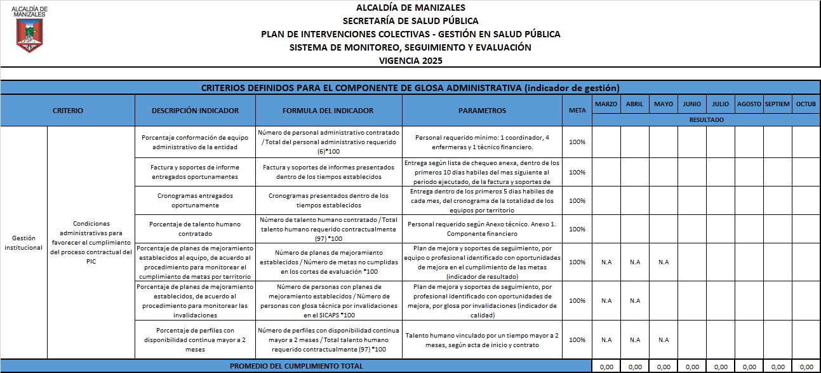
GLOSAS
3. Glosa por componente administrativo (indicador de gestión)
Se aplicará un descuento al valor de los costos indirectos, por situaciones consideradas de índole administrativa que afectan la ejecución técnica del contrato y el cumplimiento general del mismo, con base en los siguientes parámetros:

Slide 99
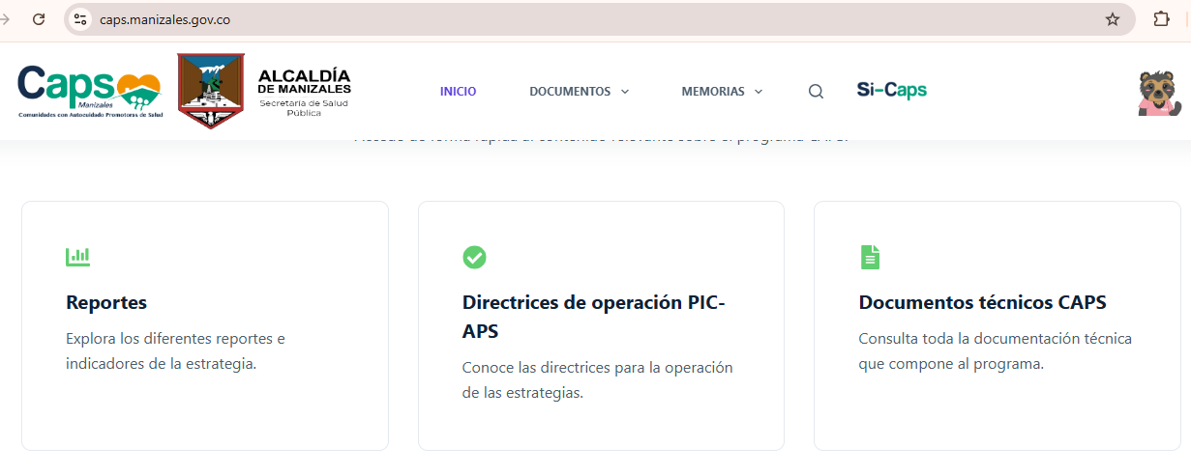
INSTRUMENTOS
Relación de actores por entorno y territorio
Lineamientos Técnicos
Protocolos CAPS
Documentos bibliográficos de apoyo.
Instrumentos

Slide 100
RELACIÓN ACTORES- ENTORNOS

Slide 101
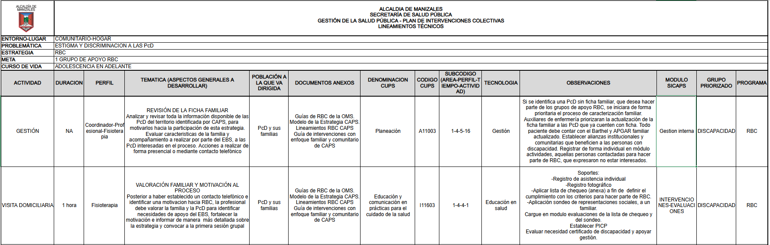
LINEAMIENTOS

Slide 102
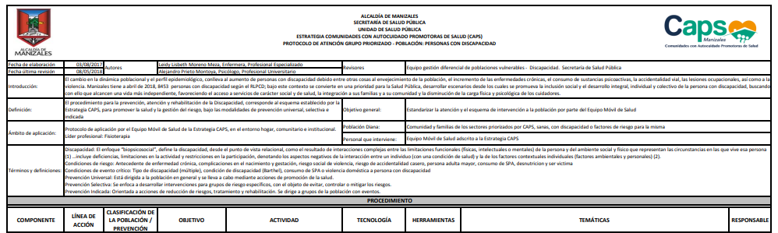
PROTOCOLOS

Slide 103
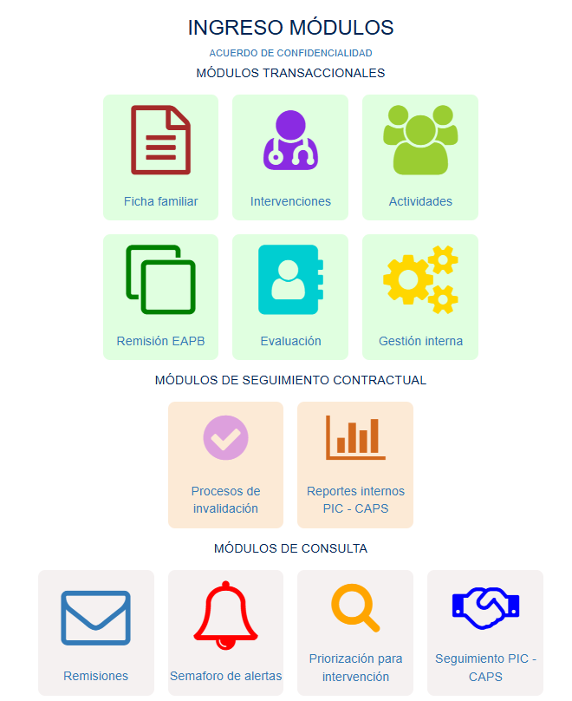
PIC - CAPS
Comunidades con Autocuidado Promotoras de Salud – CAPS

Slide 104
SEGUIMIENTO

Slide 105


